Slide 1
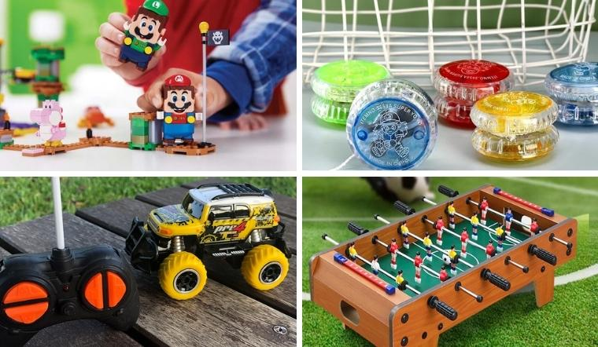
VIETFAST DEFECT REPORT
BÁO CÁO PHÂN TÍCH VỀ TÌNH HÌNH DOWNTIME VÀ QUẢN LÝ NGUYÊN VẬT LIỆU TẠI CÔNG TY VIETFAST

Slide 2
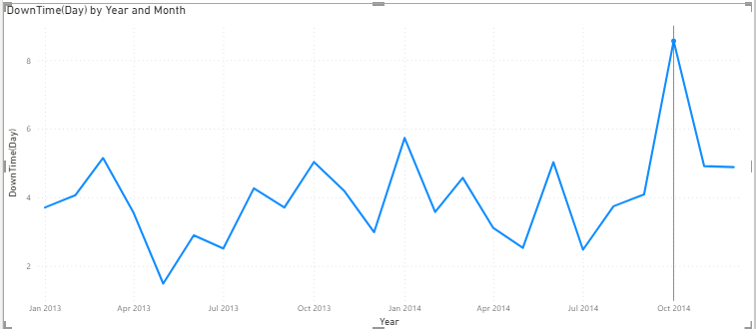
I. Tình hình Downtime trong 2 năm gần đây
Tình hình downtime trong 2 năm 2013 và 2014 - Năm 2014 cao hơn 2013 - Trong cả 2 năm có xu hướng cao hơn vào đầu năm và cuối năm

Slide 3
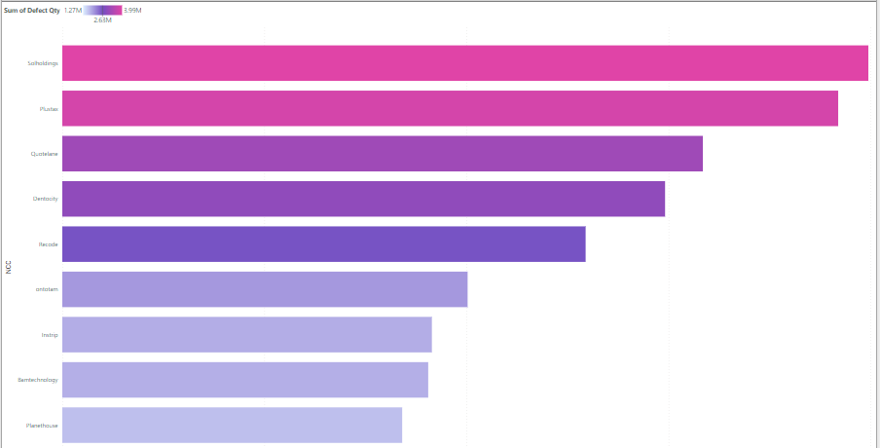
Nhà máy cung cấp kém nhất
Vendor có số lượng lỗi nhiều nhất trong cả 2 năm là Solholding. Tổng số lượng: 3988201 Cao nhất của năm 2013: Plustax: 3486268 Cao nhất của năm 2014: Quotelane: 2155354
.

Slide 4
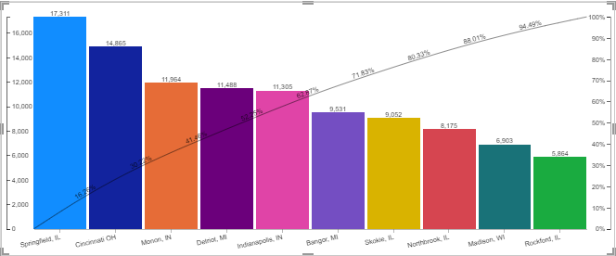
Nhà máy downtime cao nhất
Nhà máy có downtime cao nhất là: Springfield ở tại ilinoise 17311 minutes ~ 16.26% tổng thời gian downtime
.

Slide 5
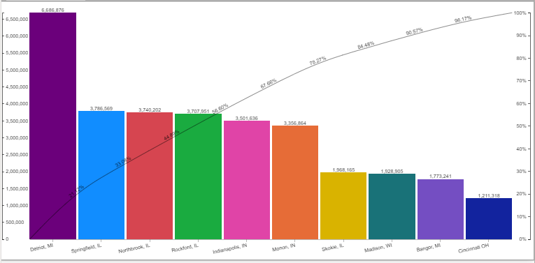
Nhà máy có Defect cao nhất
Nhà máy có defect cao nhất là: Detriot ở tại Miami 6,686,876 minutes ~ 21.12% tổng số lượng defect
.

Slide 6
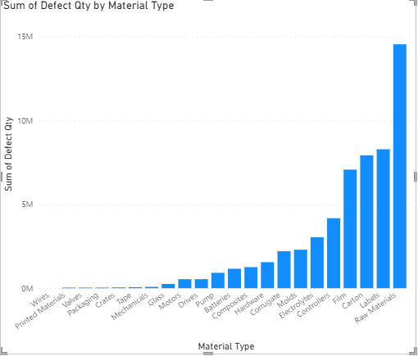
Vật liệu được quản lý tốt nhất
Vật liệu quản lý tốt nhất là Wires với không có lần nào bị lỗi
.

Slide 7
Kết Luận
Công ty nên tập trung vào việc tối ưu hóa quy trình sản xuất và quản lý lịch trình sản xuất, đặc biệt là vào những giai đoạn đầu năm và cuối năm. Điều này có thể bao gồm cải thiện dự báo sản xuất, tăng cường bảo trì thiết bị, và đào tạo nhân viên để xử lý sự cố hiệu quả hơn.
Công ty cần thực hiện cuộc đánh giá kỹ thuật chi tiết đối với nhà cung cấp Solholding để xác định nguyên nhân gây ra lỗi nguyên liệu. Cần thiết lập tiêu chuẩn chất lượng rõ ràng và tạo liên kết chặt chẽ với nhà cung cấp để cải thiện chất lượng nguyên liệu đầu vào.
Cần tập trung vào quản lý chất lượng tại Nhà máy Detroit. Điều này có thể bao gồm việc tạo ra một hệ thống giám sát chất lượng chặt chẽ, đào tạo nhân viên về kiểm tra chất lượng, và thực hiện kiểm tra nghiêm ngặt để giảm số lượng Defect.
Công ty nên học hỏi từ quản lý vật liệu Wires và áp dụng các tiêu chuẩn chất lượng tương tự cho các nguyên liệu khác.
Những đề xuất này sẽ giúp Công ty VietFast giảm Downtime, cải thiện chất lượng sản phẩm và tối ưu hóa quản lý nguyên liệu đầu vào. Cần thực hiện các biện pháp này một cách kỹ lưỡng và liên tục theo dõi để đảm bảo rằng tình hình sẽ được cải thiện theo thời gian.

